Slide 1
机器加域和升级域控制器

Slide 2
议程
机器加域的讨论
域控制器的升级
域控制器的降级

Slide 3
机器加域的讨论
把一台机器加入域需要具备的条件
机器加域的过程
细节讨论
加域时的常见问题
最佳经验分享

Slide 4
机器加入域的条件
检查项目 | 要求
本地用户身份 | 本地管理员
域用户身份及限制 | 普通域用户（10台） / 管理员账号
名称解析 | 通过DNS/WINS/LMHOSTS找到DC
网络连通性 | UDP 53, TCP 135, RPC高端端口, UDP & TCP 389, TCP 445
权限 | Add workstations to domain

Slide 5
机器加域的过程 1
以本地管理员账号登录
图形界面手动加域
输入域的名称 * (netbios名称可行吗？)
提供域账号FQDN/密码作为身份验证
加域成功，重启客户端。
记录在C:\windows\debug\netsetup.log

Slide 6
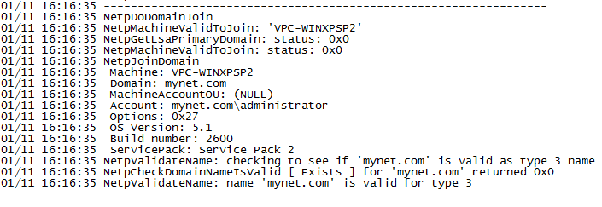
机器加域的过程 2
日志第一部分
动作：加域
机器名
AD域名
可指定OU
域账号身份
操作系统
名称解析通过

Slide 7
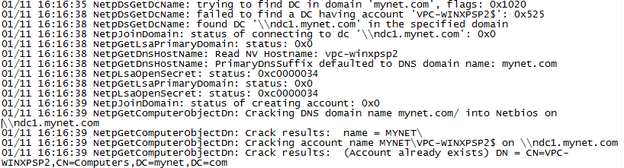
机器加域的过程 3
日志第二部分
联系DC，检查机器账号是否已经存在
连接到DC
读取注册表，此为重启后的机器名
设置DNS
后缀名
成功创建
计算机账号

Slide 8
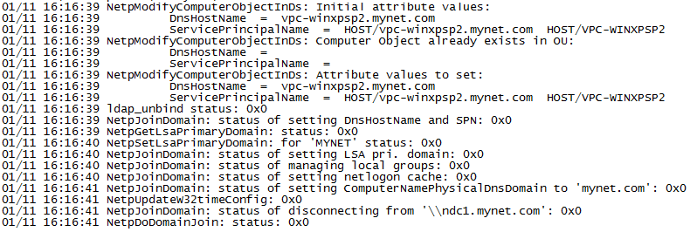
机器加域的过程 4
日志第三部分
最终的机器名
需要注册的SPN，用于Kerberos
完成本地配置
断开和DC的连接
加域成功

Slide 9

细节讨论
AD 域名
名称解析
可指定OU
Netdom
域账号身份
10个帐号的限制
联系DC，检查机器账号是否已经存在
Reset pwd 权限
连接到DC
端口要求
需要注册的SPN，用于Kerberos
SPN的唯一性

Slide 10
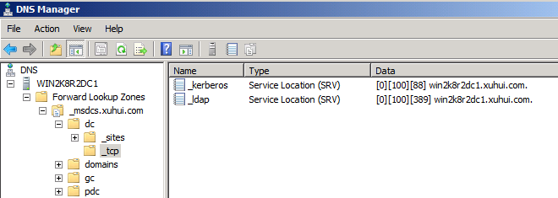
细节讨论 - 名称解析
DNS / WINS / LMHOSTS，主要讨论DNS。
对于DNS，客户端会查询整个域中的DC，并得到DC的返回列表
站点优先原则（site preference）暂不适用，因为客户端初始时不知道自己所在的站点。
客户端会依次向每台DC发送UDP 389的查询(ldap ping)。如果有DC在2秒钟内响应查询，则该DC被认为是可以使用的DC，客户端停止查询。否则客户端认为所有DC都不可用。

Slide 11
细节讨论 – 指定OU
使用netdom命令可以指定OU，DC。
指定DC可以成为解决随机寻找无法连通DC的方案。

Slide 12
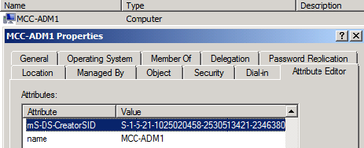
细节讨论 – 10个帐号的限制
如果以管理员账号加域，则机器账号的创建者属性（ ms-DS-CreatorSID ）没有值。管理员组可以将任意多台机器加入域。
如果以普通用户加域，则机器账号的创建者属性（ms-DS-CreatorSID）记录的是该用户的SID，同时该用户被赋予”reset password”的权限，以便再次将该机器加域。
如果普通用户加域时，系统发现已经有10台机器的ms-DS-CreatorSID记录该用户的SID，则无法加域。
可以修改 ms-DS-MachineAccountQuota的值，控制普通用户加域的数量。

Slide 13
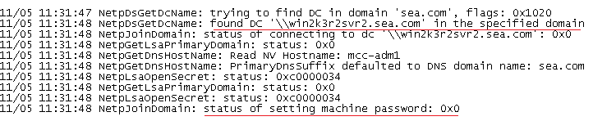
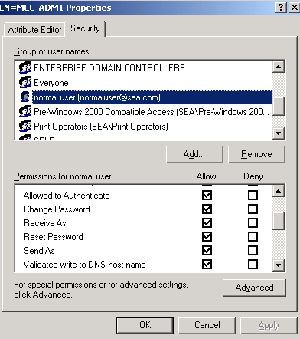
细节讨论 – reset pwd 权限
如果加域时计算机账号已经存在，需要有reset password的权限

Slide 14
细节讨论 – 端口要求
开放端口 | 对应的机器 | 目的
UDP 53 | DNS | 查询DNS
UDP 389 | DC | 回应客户端的UDP 389连通性查询
TCP 389 | DC | 域信息的查询（LDAP）
TCP 445 | DC | 客户端连接DC的IPC$
TCP 135 | DC | 客户端作RPC查询
TCP 1024~5000 | DC/client | RPC高端端口通讯
TCP 49152~65535 | DC/client | RPC高端端口通讯

Slide 15
细节讨论 – SPN的唯一性
SPN（service principal name）仅用于Kerberos，表明特定的服务是由哪个帐号提供的。
对于加域的每一台机器，都会被注册两个SPN。
host/netbios_name
host/fqdn_name
SPN在森林中必须是唯一的，如果有冲突则会导致kerberos认证失败。
机器加域时系统会注册SPN，但不会检测是否和已有的冲突。

Slide 16
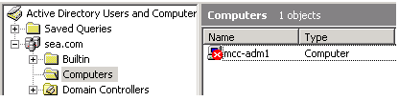
机器退域
退域后账号不会被删除。
如果能联系到DC，属于正常退域，账号会被禁用。
如果不能联系DC，属于强行退域，账号仍然处于启用状态。
如果帐号被删除，通常是脚本的行为。例如：
将禁用的机器帐号删除。
将XX天未更新的机器帐号删除。

Slide 17
加域时的常见问题
找不到域
DNS配置问题
联系到的DC无网络连接
端口不通
已经达到可加域的上限
“add workstations into domain”
ms-DS-MachineAccountQuota
没有权限
“Reset password”权限
没有修改注册表更新域信息的权限
无法登录
复制延迟

Slide 18
最佳经验
配置正确的DNS
关闭防火墙
有需要可指定DC
域内AD复制正常

Slide 19
域控制器的升级
域控制器升级的标准流程
IFM（从媒体安装）以及win2008R2的新特色
升级前后的检查工作
排查域控制器升级的错误
最佳经验分享

Slide 20
域控制器升级的标准流程
基本流程
日志在c:\windows\debug\dcpromo.log
设置DNS指向域内的DNS server
创建新域需要联系domain naming master
优先联系本站点内的DC，可使用answer file指定DC
升级的Wizard中不包括复制sysvol，sysvol的复制要等重起之后才会进行

Slide 21
IFM以及win2008R2的新特色
什么是IFM（Install From Media）？
将一台DC的系统状态备份还原到另一台机器上，然后运行dcpromo /adv，以还原的数据作为源提升DC。
能节约网络传输，但必须是同一个domain的DC
Win2008R2提升DC时可以额外指定：
是否安装RODC
新DC所处的站点
是否提升为GC
是否使用IFM
是否指定复制的源DC

Slide 22

升级后的检查工作
AD复制是否成功且包含了必要的分区
Sysvol是否share
GC分区是否全部复制成功且announce
Netdiag/dcdiag

Slide 23
排查域控制器升级的错误 - 1
提升时报找不到DC
DNS设置
端口问题
提升时报Access denied
给administrators组以“Enable computer and users accounts to be trusted for delegation” 的权限
提升时报RPC不可用
RPC端口被封闭
无可用的RPC端口
提升时报RPC cancel超时
Win2003 默认5分钟，改为45
HKEY_LOCAL_MACHINE\SYSTEM\CurrentControlSet\Services\NTDS\Parameters\RPC Replication Timeout (mins)

Slide 24
排查域控制器升级的错误 - 2
打开ADUC连接的是其他DC
Sysvol没有完成复制。
强制sysvol share
HKEY_LOCAL_MACHINE\SYSTEM\CurrentControlSet\Services\Netlogon\Parameters\SysvolReady = 0x1
请参考明天上午的课程 <<域环境中的文件复制 >>
勾选了GC但是3268端口不通
没有完成所有分区的复制。
强制宣称GC:
HKEY_LOCAL_MACHINE\SYSTEM\CurrentControlSet\Services\NTDS\Parameters\Global Catalog Partition Occupancy = 0x0
请参考后天下午的课程<<深入理解AD复制>>

Slide 25
最佳经验分享
先加域后升级DC
升级前先检查当前的FSMO角色，以及AD/sysvol 复制状况
提升远程站点的DC可以考虑使用IFM
对于超过100个用户的站点考虑放置一台GC

Slide 26
域控制器的降级
正常降级和强制降级
两种降级方案的比较
不同场合下的降级方案

Slide 27
正常降级和强制降级
什么是强制降级？
强制一台DC在不联系其他DC的情况下将自身和DC相关的数据移除。
强制降级的要求：
强制降级必须提供域管理员账号。
必须在目录服务运行的情况下操作。
win2008R2中，停止ADDS服务相当于登陆进入DSRM，不能降级DC。

Slide 28
两种降级方案的比较
 | 正常降级 | 强制降级
操作 | 被降级的DC会联系其他DC写回信息 | 被降级的DC不会尝试联系其他DC
命令 | DCpromo | Dcpromo /forceremoval
结果 | 成为域中的服务器， 其他DC不再认为它是DC | 成为workgroup中的机器，其他DC仍然认为它是DC
影响 | 无特别后续操作 | 需要将该DC的信息在域内清除

Slide 29
不同场合下的降级方案
复制正常，要降级1台DC
正常降级
复制不正常，要降级1台DC
强制降级
清除metadata
无法正常登录，要降级
登录进入DSRM
修改注册表
HKEY_LOCAL_MACHINE\SYSTEM\CurrentControlSet\Control\ProductOptions\ProductType = ServerNT
升级成临时域的DC
把DC再降级

Slide 30
参考文档
<<Restartable AD DS Step-by-Step Guide>>
http://technet.microsoft.com/en-us/library/cc732714(WS.10).aspx
<<如何为域和信任关系配置防火墙>>
http://support.microsoft.com/kb/179442
<<如何在 Windows XP 中定位域控制器>>
http://support.microsoft.com/kb/314861
<<Netdom examples>>
http://technet.microsoft.com/en-us/library/cc776879(WS.10).aspx
<<Default limit to number of workstations a user can join to the domain >>
http://support.microsoft.com/kb/243327
<< 如何使用“从媒体安装”功能升级基于 Windows Server 2003 的域控制器 >>
http://support.microsoft.com/kb/311078/en-us
<< 在复制域控制器的 Active Directory 升级过程中出现“拒绝访问”错误消息 >>
http://support.microsoft.com/kb/250874/zh-cn
<<如何排除 RPC 终结点映射程序错误>>
http://support.microsoft.com/kb/839880/zh-cn
<<无法在 Windows Server 2003 中复制 Active Directory 更改>>
http://support.microsoft.com/kb/830746/zh-cn
<<The NETLOGON share is not present after you install Active Directory Domain Services on a new full or read-only Windows Server 2008-based domain controller>>
http://support.microsoft.com/kb/947022/en-us
<<无法将基于 Windows 2000 的域控制器提升为全局编录服务器>>
http://support.microsoft.com/kb/842208
<<域控制器降级失败后如何删除 Active Directory 中的数据>>
http://support.microsoft.com/kb/216498
<<在 Windows Server 2003 和 Windows 2000 Server 中使用 Active Directory 安装向导强制降级时，域控制器无法正常降级>>
http://support.microsoft.com/kb/332199

Slide 31
© 2010 Microsoft Corporation. All rights reserved.
This presentation is for informational purposes only. Microsoft makes no warranties, express or implied, in this summary.

